Slide 1
Definir problema
Visión del P/S (Why)
Perfil del usuario (Who)
Aprendizaje continuo
Ahorro de recursos
Llegar al mercado más rápido
Objetivo del P/S (What)
Definir el problema y Cliente
[Who] tiene el problema [What] cuando está intentado [When/where]
Esto es un problema [Why]

Slide 2
Segmento de Cliente
Conocer a mi cliente
Perfil del usuario (Who)
Aprendizaje continuo
Ahorro de recursos
Llegar al mercado más rápido
Objetivo del P/S (What)
Definir el problema y cliente
User Persona (Arquetipo)
User Journey

Slide 3
User Journey
USER PERSONA | Escenario |  | Logros/expectativas
Interacción 1 | Interacción 2 | Interacción 3 |  | Interacción 4
Oportunidades | Oportunidades | Oportunidades |  | Oportunidades
Contexto en que se realiza el "viaje" o recorrido que se analizará.
Actividad:
Describir lo que hace de manera corta
Actividad:
Describir lo que hace de manera corta
Actividad:
Describir lo que hace de manera corta
Actividad:
Describir lo que hace de manera corta
☺
Identificar comportamientos, sentimientos que el usuario encontrará a lo largo de su recorrido y que pueden ser mapeados a medida que recorre las diferentes etapas.
Positivos sobre la linea de tiempo, negativos debajo.
Proceso de compra
Producto vendido
Ordenar las interacciones que realiza con el P/S a manera de línea de tiempo.
☹
Sentimientos
Sentimientos
Sentimientos
Sentimientos
Necesidades
Necesidades
Necesidades
Necesidades
Notes:
validar supuestos (y también descartarlos) sobre tu modelo o idea de negocio.
Maqueta visual: trata de crear un dibujo o gráfico en el que apoyarte para explicar cómo va a funcionar tu producto. Por ejemplo el esquema de cómo se va a estructurar tu web o tu app. Con Canva y otros programas en la nube puedes recrear cómo serán las pantallas principales de tu app o tu web.
El MVP es la versión de prueba de un nuevo producto, e incluye las características básicas para satisfacer las necesidades de los clientes. Permite a una empresa conocer el nivel de interés y aceptación que puede tener gracias a los clientes pioneros, para así mejorar el producto y lanzarlo a un público más amplio.

Slide 4
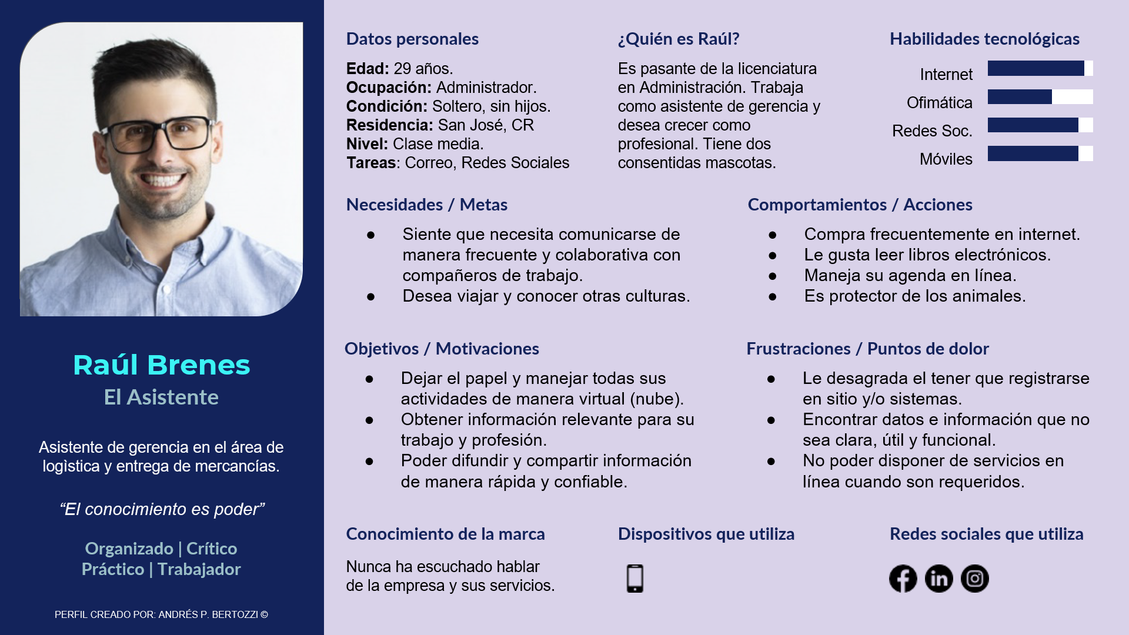
User Persona
Notes:
validar supuestos (y también descartarlos) sobre tu modelo o idea de negocio.
Maqueta visual: trata de crear un dibujo o gráfico en el que apoyarte para explicar cómo va a funcionar tu producto. Por ejemplo el esquema de cómo se va a estructurar tu web o tu app. Con Canva y otros programas en la nube puedes recrear cómo serán las pantallas principales de tu app o tu web.
El MVP es la versión de prueba de un nuevo producto, e incluye las características básicas para satisfacer las necesidades de los clientes. Permite a una empresa conocer el nivel de interés y aceptación que puede tener gracias a los clientes pioneros, para así mejorar el producto y lanzarlo a un público más amplio.

Slide 5
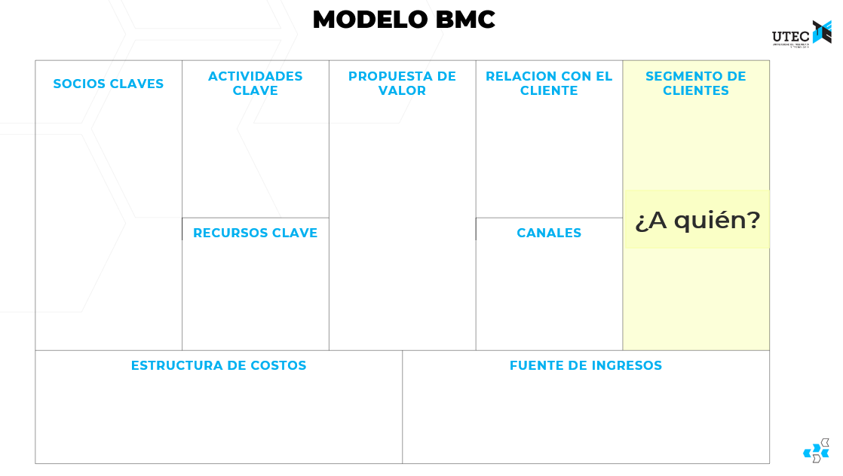
Segmento de Cliente
Conocer a mi cliente
Perfil del usuario (Who)
Aprendizaje continuo
Ahorro de recursos
Llegar al mercado más rápido
Objetivo del P/S (What)
Definir el problema y Cliente
PERFIL DEL CLIENTE
[Segmento: Hombres, mujeres, adolescentes, universitarios, escolares etc] que hacen [comportamientos del segmento] les gusta [alegrías] y no les gusta [dolores] etc

Slide 6
LIENZO DE PROPUESTA DE VALOR
Mapa de Valor
Mapa de Cliente
Fuente: Osterwalder, A., Pigneur, Y., Bernarda, G., Smith, A., & Papadakos, T. (2015). Diseñando la propuesta de valor. Leader Summaries.

